Slide 1
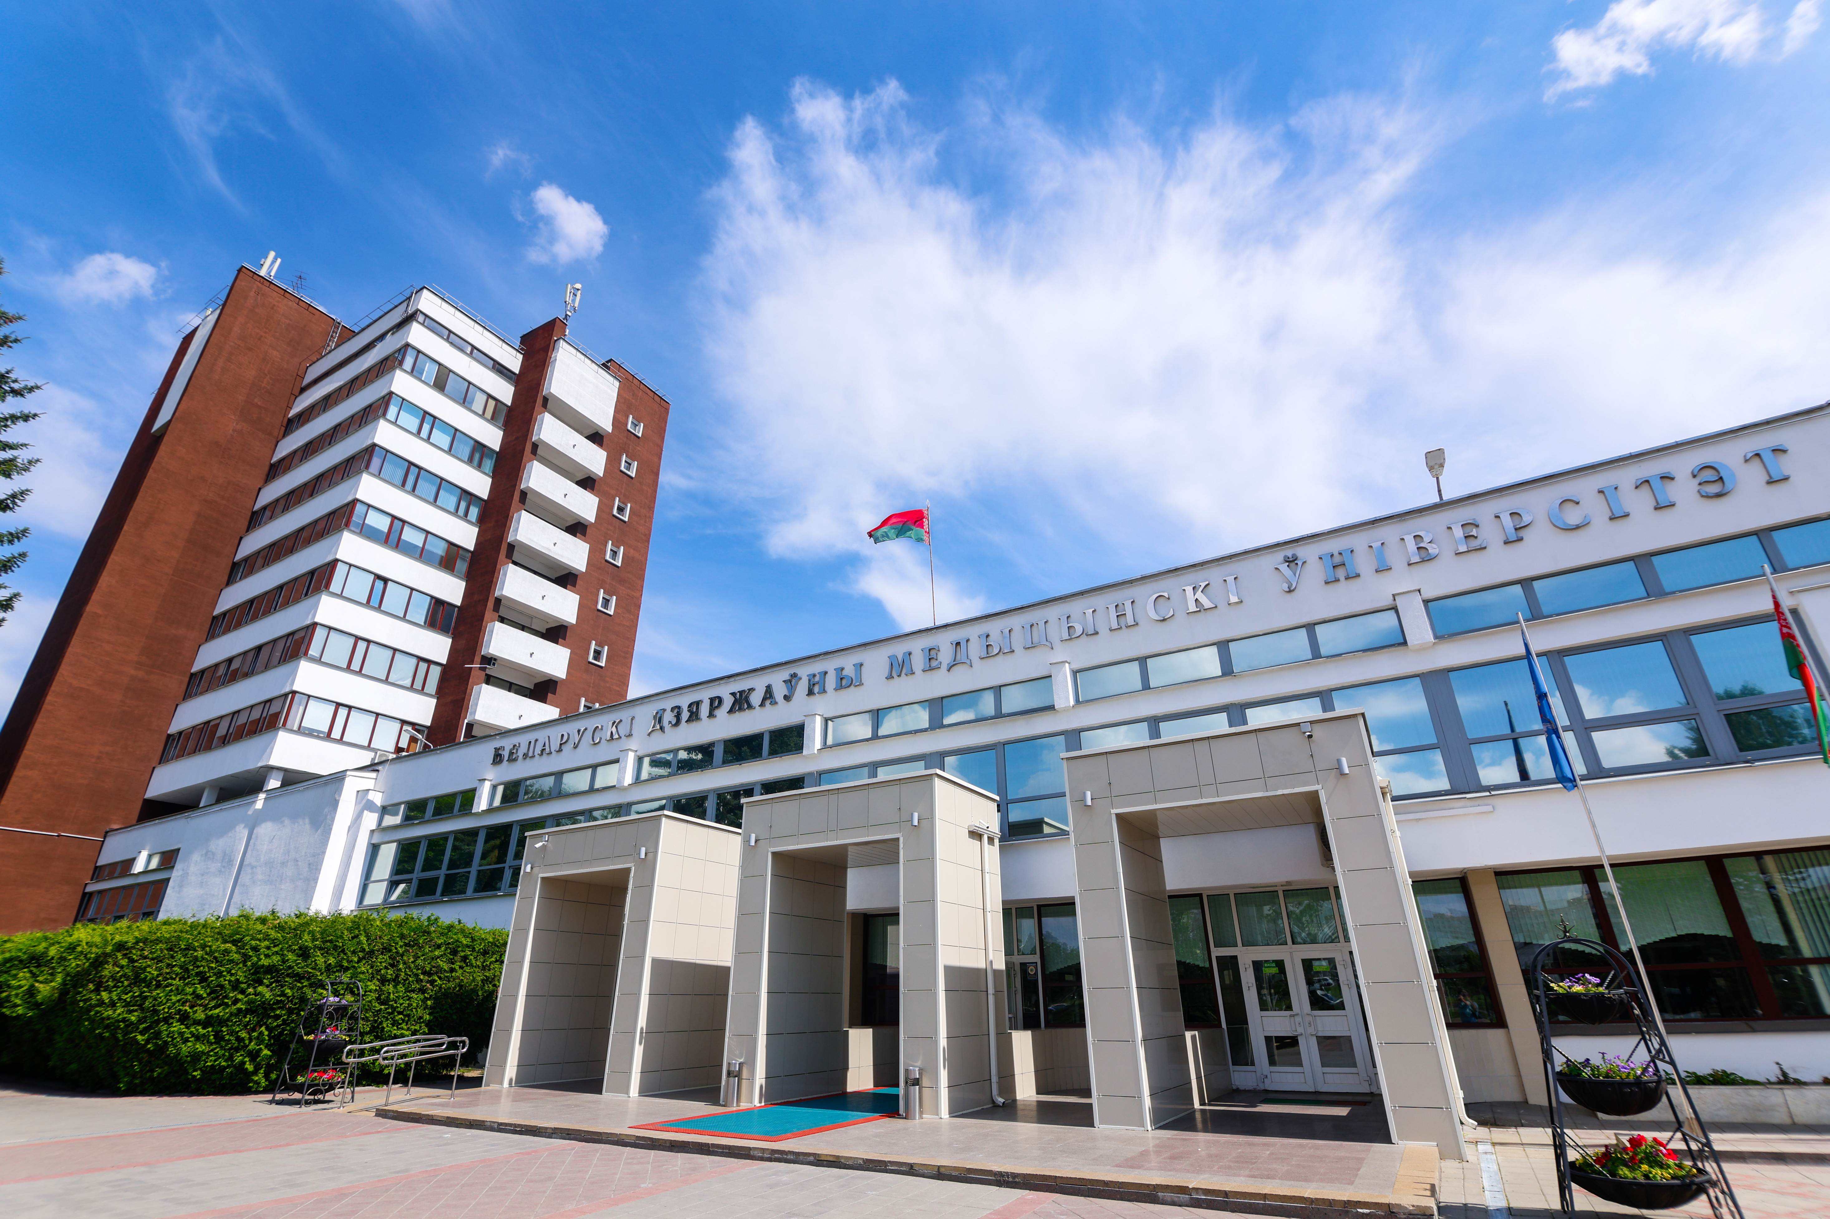
РЕПРОДУКТИВНОЕ ЗДОРОВЬЕ В РЕСПУБЛИКЕ БЕЛАРУСЬ: ОТ ДЕМОГРАФИИ К ПЕРСОНАЛИЗИРОВАННОЙ МЕДИЦИНЕ
МОЖЕЙКО ЛЮДМИЛА ФЕДОРОВНА
ЗАВ. КАФЕДРОЙ АКУШЕРСТВА И ГИНЕКОЛОГИИ С КУРСОМ ПОВЫШЕНИЯ КВАЛИФИКАЦИИ И ПЕРЕПОДГОТОВКИ УО «БГМУ» ДОКТОР МЕД. НАУК, ПРОФЕССОР ПРЕДСЕДАТЕЛЬ БНПОО «АССОЦИАЦИЯ АКУШЕРОВ-ГИНЕКОЛОГОВ И НЕОНАТОЛОГОВ»

Slide 2
Репродуктивное здоровье — основа национальной
демографической безопасности
Демографическая ситуация в мире характеризуется прогрессирующим спадом рождаемости и убылью населения
Современные вызовы требуют внедрения инновационных подходов в медицинскую науку и практику
Переход от традиционных методов к персонализированной медицине открывает новые возможности для сохранения и укрепления репродуктивного здоровья населения

Slide 3
Демографические показатели Республики Беларусь
Суммарный коэффициент рождаемости: 1,35 (для воспроизводства — 2,15)
Устойчивое снижение ниже уровня воспроизводства населения
Средний возраст матери при рождении первого ребенка: 27,6 лет
Современные тенденции на отсроченное материнство увеличивают риски репродуктивных потерь, что требует новых подходов
Доля первых родов в возрасте 35 лет и старше: более 18%
Увеличивает потребность в прегравидарной подготовке и сопровождении беременных старшего репродуктивного возраста
Уровень бесплодного брака: 15-17% (каждая 6-7 пара)
Высокий показатель, требующий эффективного лечения и профилактики
Показатель абортов на 1000 женщин фертильного возраста: ≈ 5,2
Организовано 42 Центра доброжелательных к подросткам
Данные Белстата, 2023-2024

Slide 4
Актуальность проблемы: от национальной безопасности к индивидуальному подходу
Репродуктивное здоровье – стратегический приоритет
Основа демографической и национальной безопасности государства
Ключевой показатель общественного здоровья и качества жизни
Эволюция подходов
Вчера: фокус на преодоление депопуляции, снижение материнской и младенческой смертности
Сегодня: на качество репродуктивного потенциала нации и здоровое долголетие населения страны

Slide 5
Демографическая парадигма (1990 – 2000)
Цель: Преодоление кризиса депопуляции
Основные достижения системы здравоохранения:
Создание эффективной четырех-уровневой системы оказания акушерско-гинекологической помощи, РНПЦ «Мать и дитя»
Достижение целей тысячелетия ООН: снижение материнской и младенческой смертности до уровней развитых стран
Развитие системы государственных пособий и льгот для семьи
Создан надежный фундамент безопасного материнства и детства

Slide 6
Переход к парадигме качества (2001 – 2010)
Стратегический поворот: от количества рождений – к качеству репродуктивного потенциала
Направления развития:
Борьба с инфекциями: профилактика ИППП, как причины бесплодия
Развитие ВРТ: создание Республиканского центра репродукции, внедрение ЭКО для реализации репродуктивной функции при бесплодии.
Функционирует 9 центров ВРТ, в том числе 3 государственных
Планирование семьи: ответственное родительство, современная контрацепция, предабортное консультирование
Акцент на репродуктивное здоровье подростков и мужчин
Система ОМД стала более сбалансированной и комплексной

Slide 7
Современная парадигма: персонализированная медицина
Персонализированная медицина – это выбор оптимальной лечебно-диагностической тактики ведения пациентов на основе индивидуальных генетических, молекулярных и клинических характеристик
Ключевые технологии в репродуктологии:
Предимплантационное генетическое тестирование (ПГТ): отбор эмбрионов без хромосомных аномалий – «Не просто беременность, а здоровая беременность!»
Генетический скрининг супругов: оценка риска наследственной патологии до зачатия
Онкофертильность: сохранение репродуктивного материала у пациентов до начала лечения онкологической патологии
Персонализированные протоколы стимуляции при ЭКО

Slide 8
Роль кафедры акушерства и гинекологии с курсом ПК и П УО «Белорусский государственный медицинский университет»
Практико-ориентированная подготовка студентов, субординатов, интернов, клинических ординаторов с использованием симуляционного оборудования, ОСКЭ
Подготовка кадров: интеграция принципов персонализированной медицины в учебные программы студентов и дополнительного образования взрослых
Научные исследования: проведение клинических исследований по оценке эффективности научных программ, разработка национальных протоколов на основе доказательной медицины, внедрение научно-обоснованных результатов диссертационных работ в практическую деятельность службы ОМД
Экспертная функция: участие в разработке клинических протоколов, нормативно-правовой документации, экспертной оценке сложных клинических случаев
В 2026
Кафедра акушерства и гинекологии с курсом ПК и П БГМУ – это площадка трансляции знаний от науки к практике

Slide 9
ПЕДИАТРИЧЕСКИЙ ФАКУЛЬТЕТ
Кафедра акушерства и гинекологии с курсом повышения квалификации и переподготовки Зав. кафедрой д.м.н., профессор Л.Ф. Можейко (пр-кт Независимости 64, корпус 5, УЗ «1-ая городская клиническая больница» г. Минска) тел. (8017) 337 59 03)
№ п/п | Наименование образовательной программы | Вид образователь-ной программы | Срок получе-ния образования | Период получения образования | Кол-во слушателей
779 | Ультразвуковая диагностика в специальности: ультразвуковая диагностика матки и придатков (для врачей-акушеров-гинекологов, врачей-онкологов-хирургов) | ПК | 1 | 19.01.2026-13.02.2026 | 8
780 | Лапароскопия и гистероскопия в акушерско-гинекологической практике (для врачей акушеров-гинекологов, врачей-онкологов-хирургов, преподавателей учреждений образования системы здравоохранения) | ПК | 0,5 | 28.09.2026-09.10.2026 | 8
781 | Ультразвуковая диагностика в специальности: ультразвуковая диагностика матки и придатков (для врачей-акушеров-гинекологов, врачей-онкологов-хирургов) | ПК | 1 | 16.11.2026-11.12.2026 | 8

Slide 10
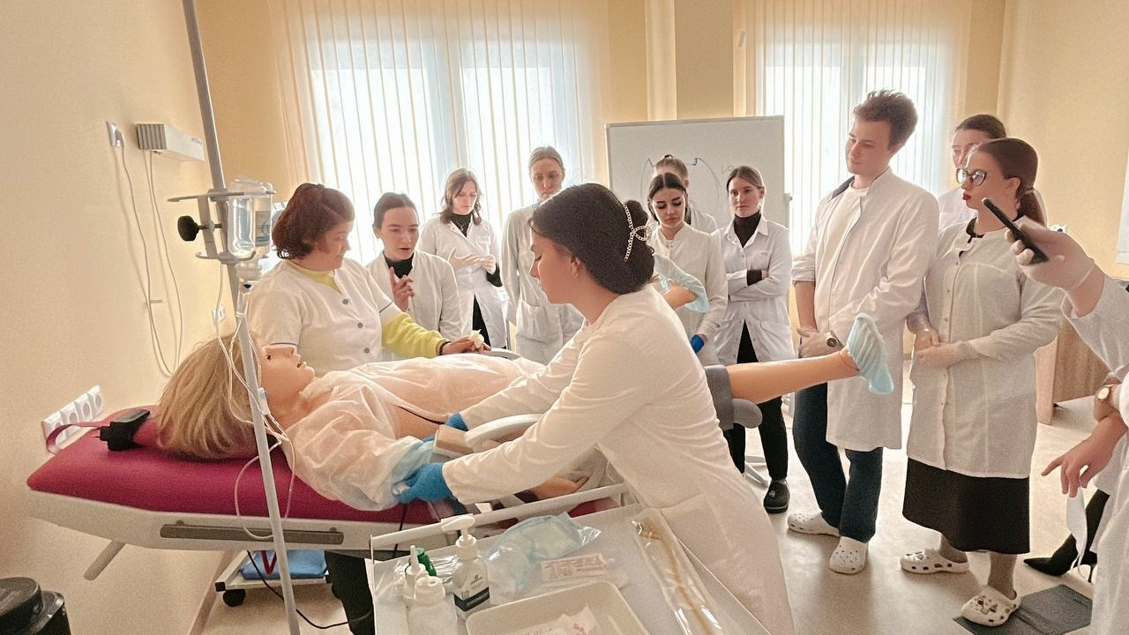
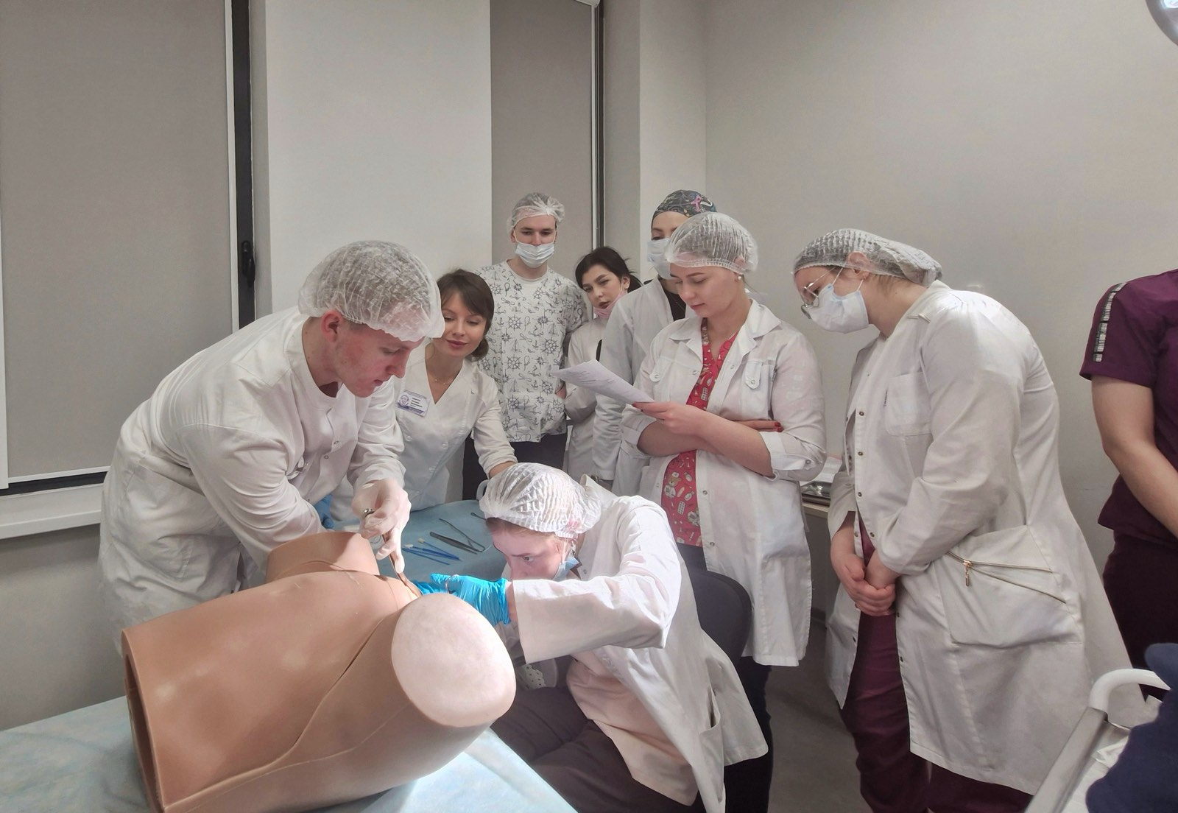

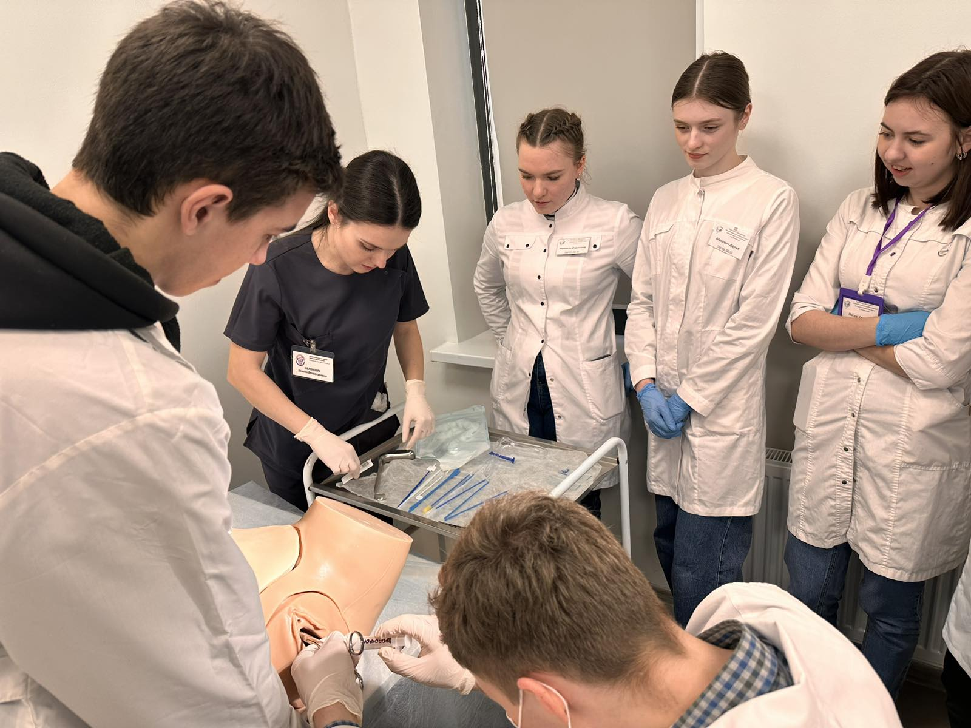

Для обеспечения практико-ориентированной подготовки обучающихся организовано сетевое взаимодействие между УО «БГМУ» и учреждениями среднего специального образования (медицинские колледжи): для отработки навыков работы в команде при оказании экстренной помощи пациентам акушерско-гинекологического профиля.

Slide 11
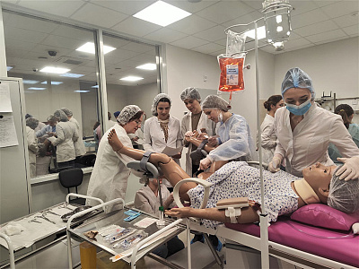
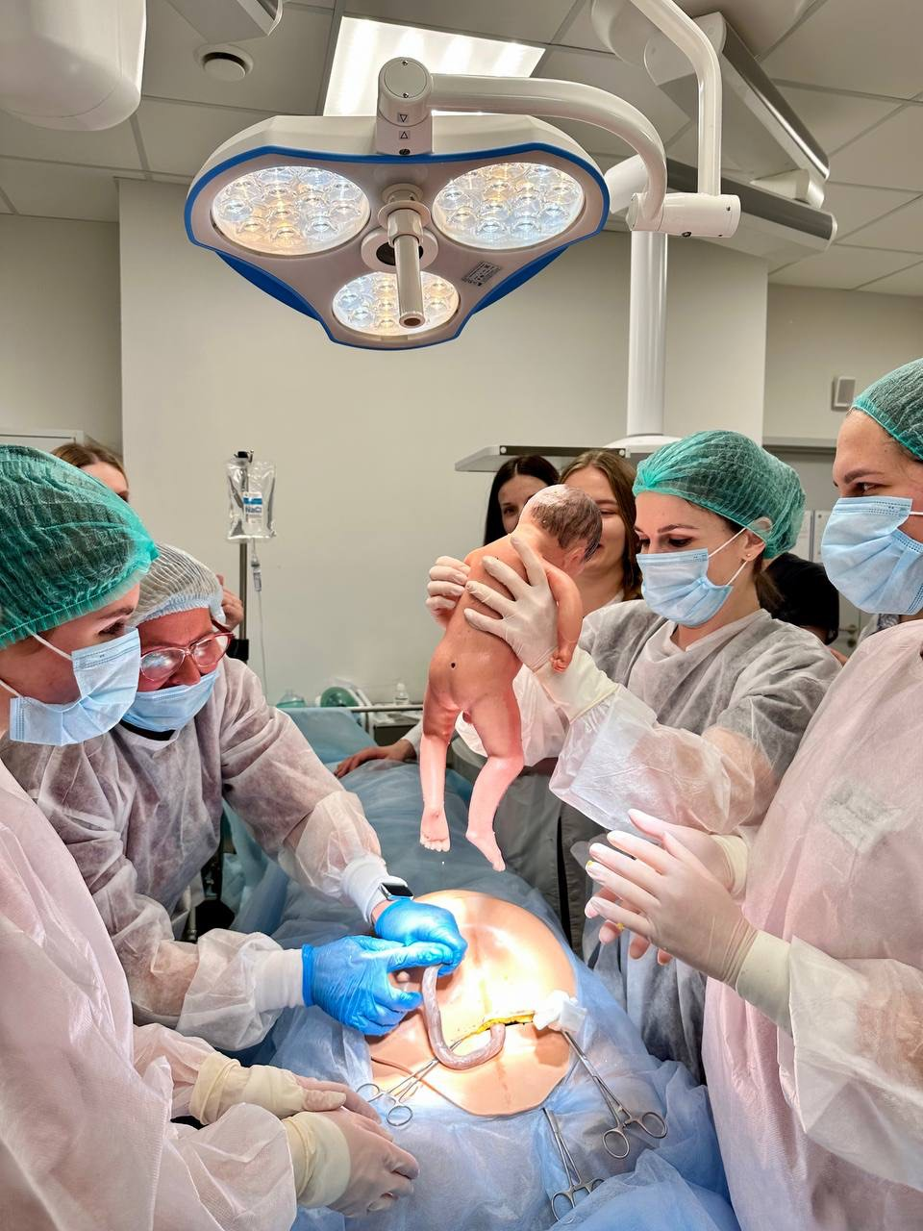
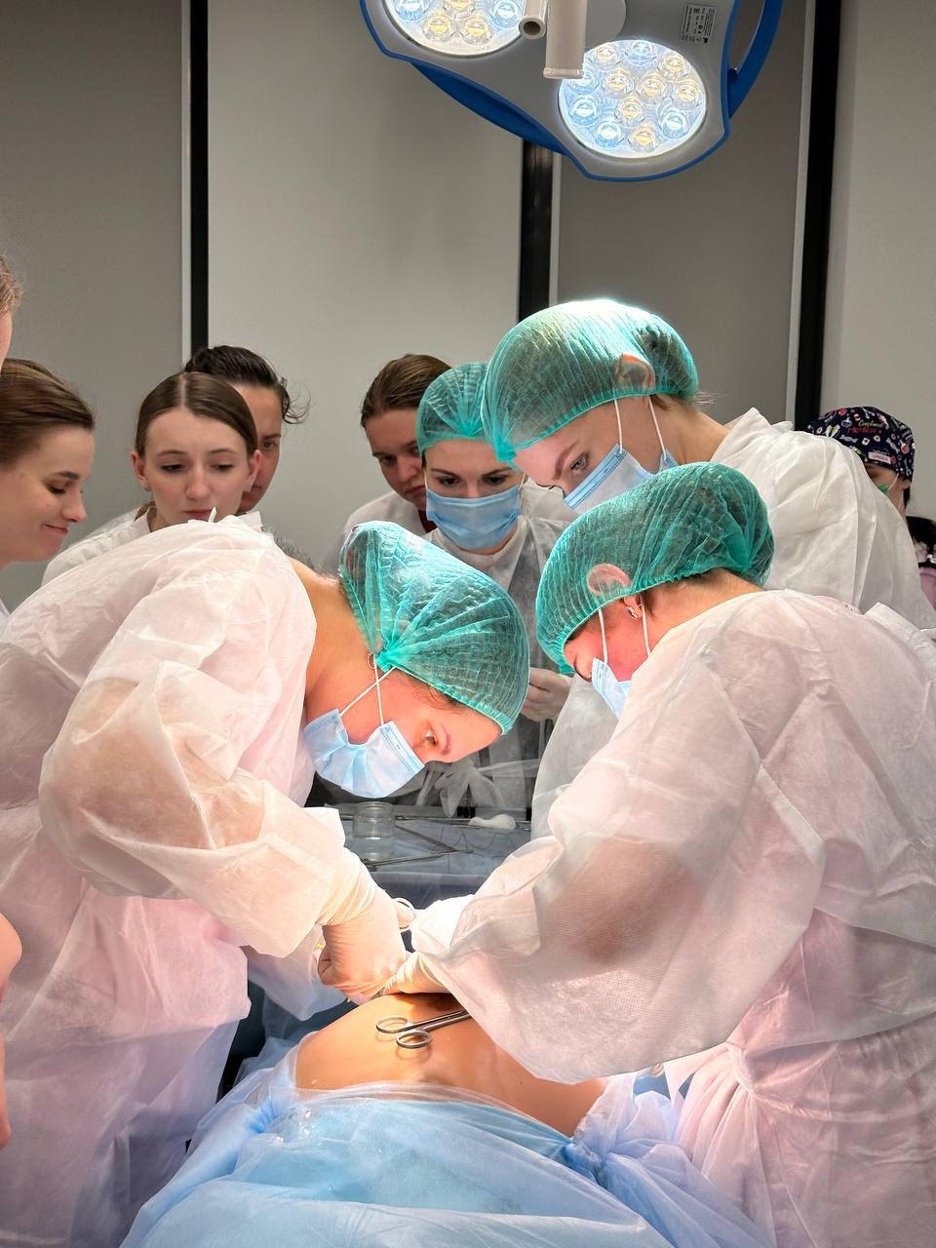
С целью улучшения качества подготовки молодых специалистов акушеров-гинекологов ежемесячно в САЦ проводятся заседания «Школы молодого специалиста» с мастер-классами по актуальным проблемам акушерства и гинекологии, вопросам дифференциальной диагностики, разборам сложных клинических случаев, нормативно-правовых актов и клинических протоколов.

Slide 12
Стратегические направления развития от демографического анализа — к индивидуальному маршруту
Направление 1: массовая профилактика и раннее вмешательство
Широкое внедрение прегравидарной подготовки
Школы репродуктивного здоровья
Скрининг репродуктивных нарушений
Усиление работы первичного звена
Раннее выявление факторов риска
Программы планирования семьи
Направление 2: внедрение персонализированных технологий
Генетическая диагностика: ПГТ (предимплантационное тестирование)
Индивидуальные протоколы стимуляции
Криоконсервация репродуктивного материала
Программы сохранения фертильности: для онкологических пациентов и
в случаях социально-отсроченного материнства

Slide 13
Стратегические задачи на перспективу
Организационные:
Обеспечение доступности высокотехнологичной помощи во всех регионах
Развитие телемедицинских консультаций для отдаленных районов
Финансовые:
Расширение объемов государственного финансирования ВРТ
Научно-образовательные:
Подготовка врачей-генетиков, эмбриологов высшей квалификации
Внедрение междисциплинарных команд в перинатальные центры
Подготовка практико-ориентированных научных исследований
Этические: ведется общественно-профессиональный диалог по вопросам суррогатного материнства и донорства

Slide 14
Активная интеграция специализированной помощи в лечебный процесс: клинический путь пациента
Первичное звено (ЖК, поликлиника): констатация проблемы, базовое обследование
Направление в РНПЦ/специализированные отделения: углубленная диагностика, постановка точного диагноза
Специализированное лечение:
Акушер-гинеколог: восстановление анатомии ОМТ и лечение
Репродуктолог/эндокринолог: коррекция гормональных нарушений
Андролог: коррекция мужского фактора бесплодия
Принятие решения: Естественное зачатие или направление на ВРТ (персонализированная медицина)
Специализированная помощь – это обязательный и важный этап, определяющий успех дальнейшего применения самых передовых технологий

Slide 15
Оперативная гинекология экспертного уровня
Восстановление естественной анатомии органов малого таза
Выполнение микроинвазивных оперативных вмешательств:
Лапароскопия при эндометриозе:
Резекция эндометриоидных гетеротопий
Реконструкция малого таза при спаечном процессе ОМТ
Пластика маточных труб при частичной непроходимости
Миомэктомия с учетом репродуктивных планов
Гистерорезектоскопия:
Разделение внутриматочных синехий
Удаление субмукозных узлов
Резекция внутриматочной перегородки и др.
Цель: Восстановление возможности естественного зачатия или значительного повышения эффективности программ ВРТ

Slide 16
Успехи и достижения Республики Беларусь
Реализованные проекты и их эффективность
Число женщин репродуктивного возраста — 2 182 000
Показатель преждевременных родов: 4,5%
Младенческая смертность — 2,5%о
Эффективность программ ВРТ в Республике Беларусь
>42-45% — частота наступления беременности при ЭКО
>72 000 — детей, рожденных с помощью ВРТ с начала открытия (1994)
В 2021 — 1 попытка ЭКО бесплатно, с 2026 — 2 бесплатных ЭКО
Развитие криобанков:
>1000 — образцов репродуктивного материала в криохранении
>95% — выживаемость витрифицированных ооцитов и эмбрионов
Внедрение скрининговых программ:
За последние 5 лет — снижение на 25% числа абортов у женщин до 25 лет
78% — прегравидарное консультирование проводится в группах риска

Slide 17
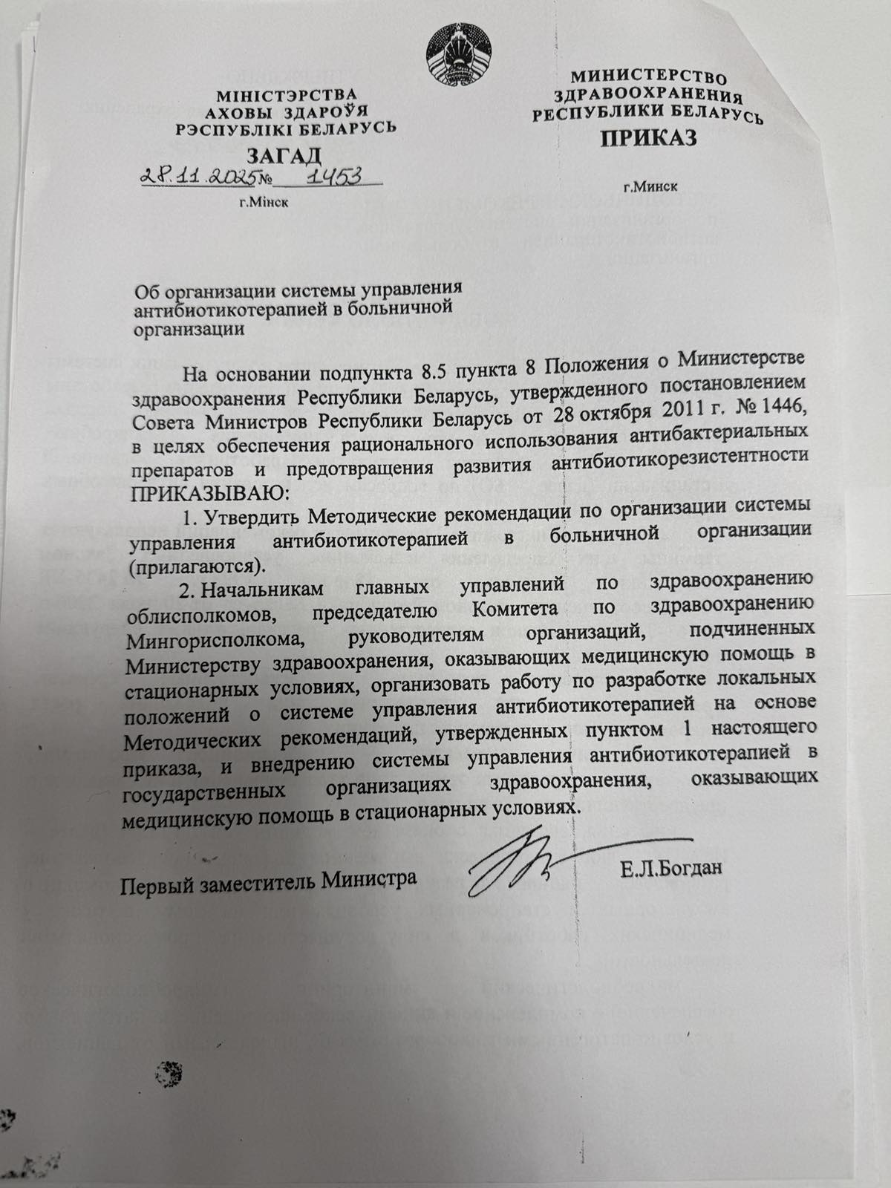
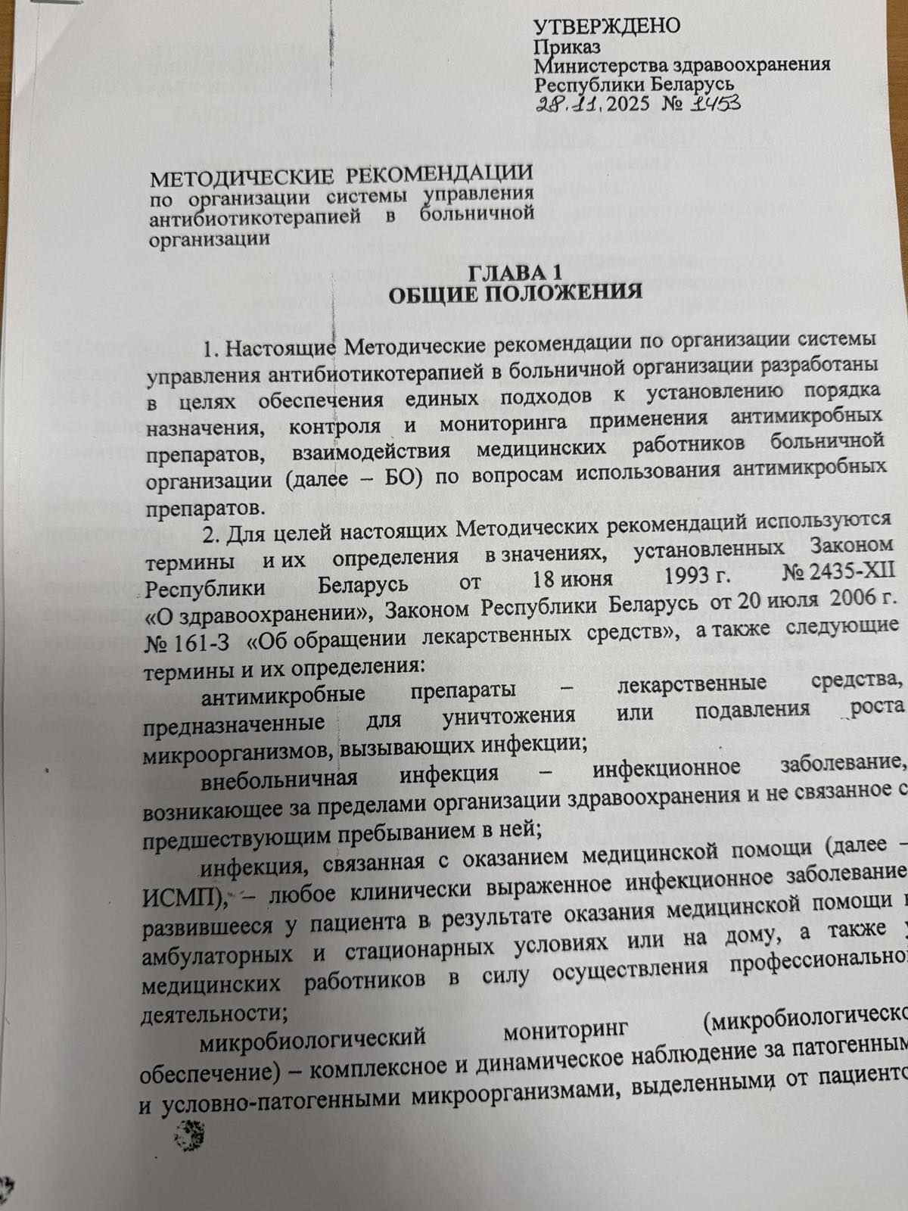
ПРЕГРАВИДАРНАЯ ПОДГОТОВКА ПЕРВОБЕРЕМЕННЫХ ЖЕНЩИН
Оптимизация хронических заболеваний
Нормализация массы тела
Коррекция гормонального фона
Ликвидация репродуктивных нарушений
Коррекция уровня микроэлементов и витамина D
Профилактика инфекций
Хроническое воспаление
Частая причина репродуктивных нарушений
Влияние на имплантацию и течение беременности
Связь с невынашиванием и акушерскими осложнениями
Ассоциация с онкопроцессами
Роль иммуномодуляции ИНФ α2b с антиоксидантами
витаминами С и Е
Противовирусная активность
Противовоспалительное действие
Применение при хронических инфекциях
Безопасность при планировании беременности

Slide 18

ПРЕГРАВИДАРНАЯ ПОДГОТОВКА ПЕРВОБЕРЕМЕННЫХ ЖЕНЩИН
1 группа
2 группа
44
Традиционная терапия
Традиционная терапия
+
Витамины и микроэлементы
Коррекция вагинального микробиоценоза
Коррекция дисбиотических нарушений слизистых ротоглотки и кишечника
ВИФЕРОН® Суппозитории
3 000 000 МЕ 2р/д 10 дней
с постепенным снижением дозы каждые 10 дней два месяца
БЕРЕМЕННЫХ
С ХИВЗ
генитального тракта*
+
22/22
Направленная коррекция нарушений нейтрофильных гранулоцитов
Прегравидарная подготовка: клинический протокол. М.: StatusPraesens, 2016
Хронические инфекционно-воспалительные заболевания:
38,6% хронический вульвовагинит
79,5% хронический сальпингоофорит
61,4% хронический метроэндометрит
Нестерова И.В. и др .Эффективная фармакотерапия. 2022; 18 (12): 20–27.

Slide 19
ЭФФЕКТЫ ТЕРАПИИ
Исходы последующей беременности
(18 пациенток)
МОРФОЛОГИЧЕСКИЙ МОНИТОРИНГ СОСТОЯНИЯ ЭНДОМЕТРИЯ ПОСЛЕ ЛЕЧЕНИЯ
После проведения прегравидарной подготовки
77%
Беременность завершилась срочными родами
Оценка
новорождённых
по шкале Апгар
8-9 баллов
Каграманова Ж.А. и др. Вопросы гинекологии, акушерства и перинатологии. 2019; 18(3): 35–45.

Slide 20
К новой модели репродуктивного здоровья
Республика Беларусь прошла путь от решения задач демографической безопасности к внедрению передовых стандартов персонализированной медицины
Наша цель – не просто повысить рождаемость
Наша цель – обеспечить рождение здоровых детей, сохранить репродуктивное здоровье родителей и заложить основу для здоровья будущих поколений
Успех возможен только при консолидации усилий государства, науки, практического здравоохранения и общества
Ожидаемый результат: повышение рождаемости за счет реализации репродуктивного потенциала населения и снижения репродуктивных потерь

Slide 21
Наш путь — это путь от управления демографическими показателями к управлению репродуктивной биографией каждого конкретного пациента с использованием всех инструментов современной науки и практики
Наши успехи в развитии диагностических и лечебных технологий невозможны без кооперации с другими странами, без изучения, адаптации и применения научных исследований и разработок как собственных, так и зарубежных
В этом основные перспективы нашей работы!
Благодарю за внимание!

